Slide 1


Quantic Lions
The Future is now

Slide 2
Agenda
Quienes Somos
El Problema
2.1 ¿Qué queremos combatir?
2.2 ¿Cómo lo lograremos?
Competencia
3.1 Estudio de Factibilidad
3.2 Competidores
¿Qué tenemos de diferente?

Slide 3
Agenda
Producto
5.1 Funcionalidad
5.2 Diagramas
5.2.1 Caso de Uso
5.2.2 De Secuencia
5.2.3 De Arquitectura
Implementación
6.1 Diagrama Entidad Relación
6.2 Scripts, Consultas, Backend y Frontend
Demo
Conclusiones

Slide 4
Sobre nosotros
Desarrollo de aplicaciones web.
Diseño e implementación de Bases de Datos.
Project Management.
“el futuro está en una computadora y en una mente”

Slide 5
Equipo
Eddy Cabrera
Kevin Hernández
Co-Founder
Co-Founder
Short Bio
Estudiante de Ingeniería de Sistemas de Tercer año en la Universidad Galileo.
Diseñador, programador y músico.

Slide 6
El Problema

Slide 7



¿Qué queremos combatir?
Las ideas pasan desapercibidas
No hay desarrollo por falta de recursos
El recurso existe, pero no se saca ningún provecho

Slide 8
La solución NETZ
Conectar gente emprendedora con gente que busca innovación.
Provee una plataforma en donde las personas saquen provecho a sus recursos
Palabras clave: conectar y proveer.

Slide 9
Competencia

Slide 10
Factibilidad Funcional
Se realizó una encuesta (hecha en Google forms) a un total de 53 personas cuyas edades se encontraban dentro del rango de 18 a 44 años.
Primera sección: evalúa si la gente le parecía interesante y estaban de acuerdo con una aplicación que conecta a los financistas y emprendedores.
Segunda sección: evalúa si las personas creen útil tener la opción de poder ofrecer o adquirir recursos que otras personas no usan para sacarle provecho de acuerdo con sus fines personales.
Adicionalmente, se les pedía a las personas ingresar su género y su edad.

Slide 11
Factibilidad Funcional
14 preguntas.
1 pregunta de la edad de la persona.
1 pregunta del género de la persona.
8 preguntas relacionadas a la primera parte de la encuesta.
4 preguntas relacionadas a la segunda parte de la encuesta.

Slide 12
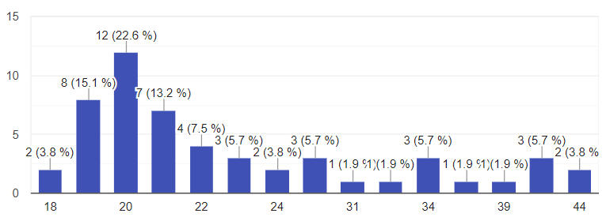
Encuestas
Edad

Slide 13
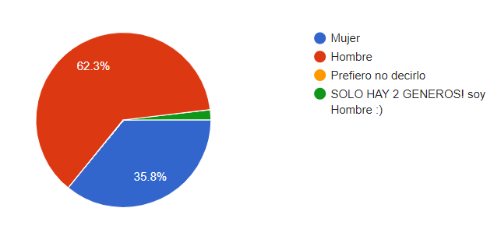
Encuestas
Géneros

Slide 14

Primera sección

Slide 15
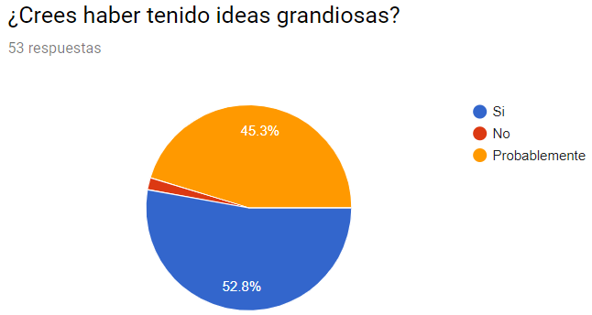
Encuestas

Slide 16
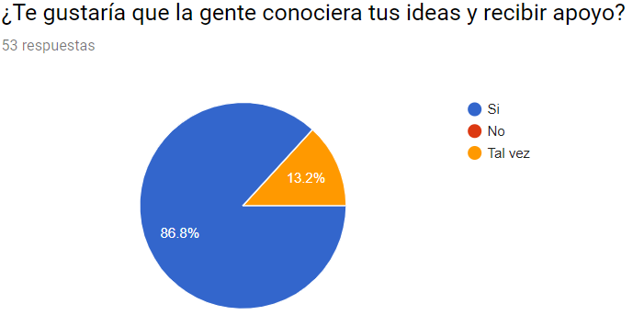
Encuestas

Slide 17
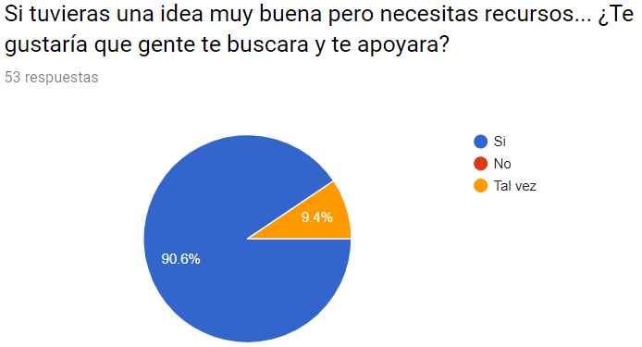
Encuestas

Slide 18
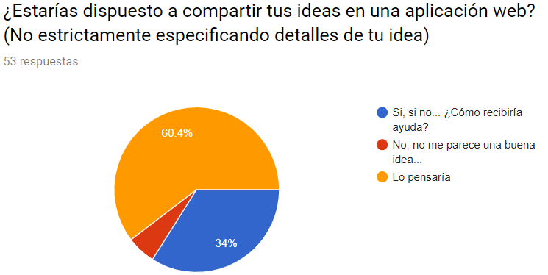
Encuestas

Slide 19
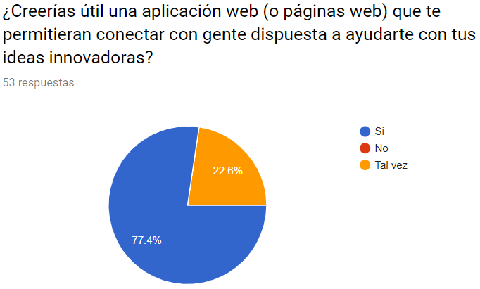
Encuestas

Slide 20
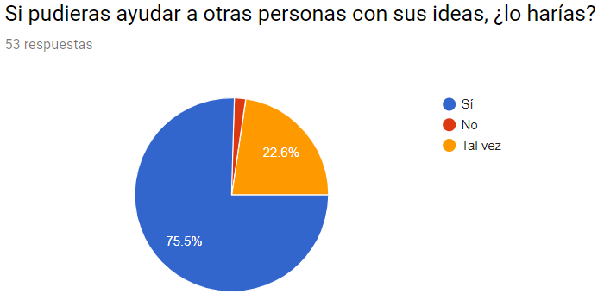
Encuestas

Slide 21
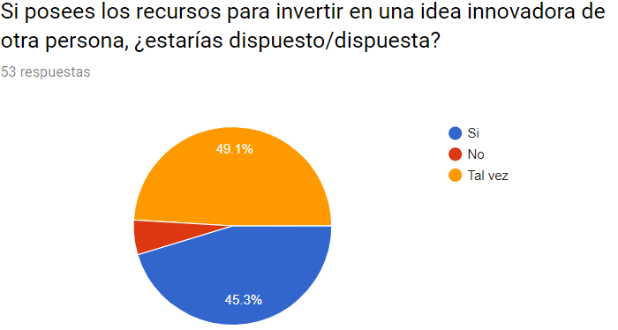
Encuestas

Slide 22
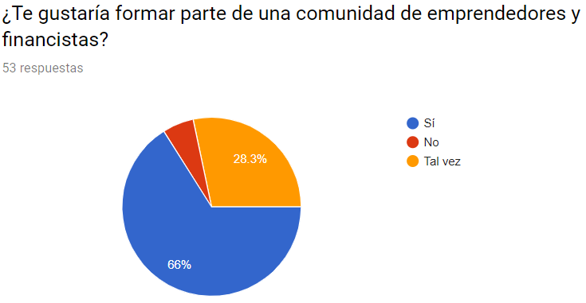
Encuestas

Slide 23
Segunda sección

Slide 24
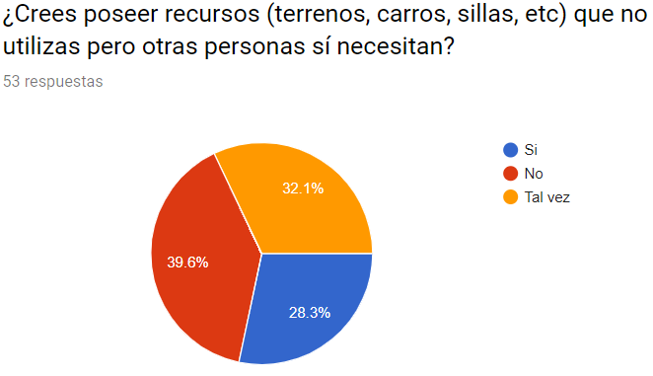
Encuestas

Slide 25
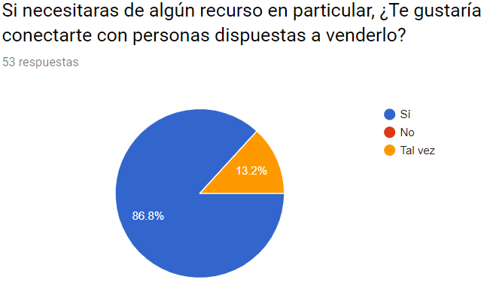
Encuestas

Slide 26
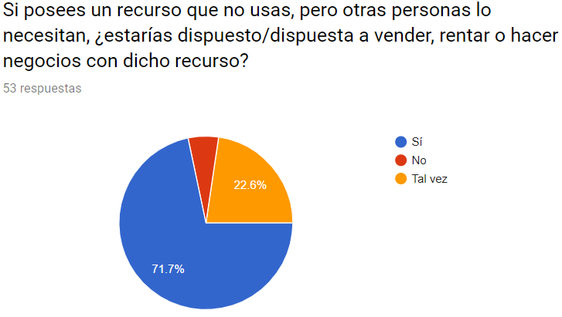
Encuestas

Slide 27
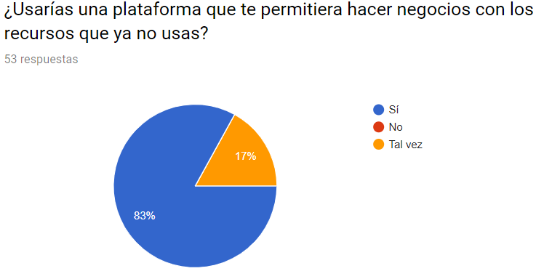
Encuestas

Slide 28
Factibilidad Técnica
Retos:
Ninguno de los miembros del grupo ha utilizado la herramienta de react.js.
Ninguno de los miembros posee experiencia previa para montar un modelo similar al que se está implementando.
Ninguno posee conocimientos para implementar un videochat en línea.
Primera experiencia al desarrollar un proyecto que exige documentación.

Slide 29
Factibilidad Económica
Servicios: (estimado para dos años)
Consumo de Electricidad Q12,000.00
Amazon Web Services Store services Q1,000.00
Alquilar oficina Q10,000.00
Alquilar servidor Q12,000.00
Internet Q7,200.00
Subtotal: Q42,200.00

Slide 30
Factibilidad Económica
Transporte:
Automóvil Q30,000.00
Motocicleta Q10,000.00
Gasolina (estimado para 2 años) Q2,000.00
Subtotal: Q42,000.00

Slide 31
Factibilidad Económica
Dispositivos eléctricos:
Regletas Q200.00
Routers Q600.00
Dispositivos de almacenamiento externo Q800.00
Computadoras Q15,000.00
Teléfonos Q6,000.00
Subtotal: Q22,600.00

Slide 32
Factibilidad Económica
Personal:
Testers Q1,200.00
Subtotal: Q1,200.00
TOTAL: Q108,000.00

Slide 33
Competidores
Kickstarter
OLX

Slide 34






Competidores
Convenience
Expensive
Affordable
Inconvenient

Slide 35
¿Qué tenemos de diferente?
Servicio de Videochat
Los interesados realizan sus negocios sin nuestra intervención
Únicamente conectamos a las personas
No exigimos un valor a recaudar

Slide 36

NETZ

Slide 37
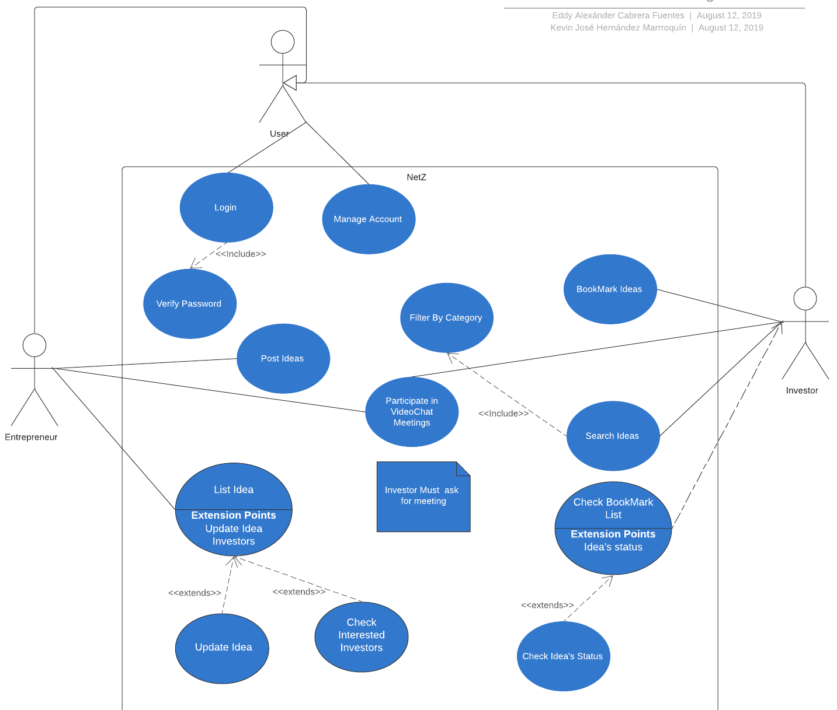
¿Qué Hace?

Slide 38
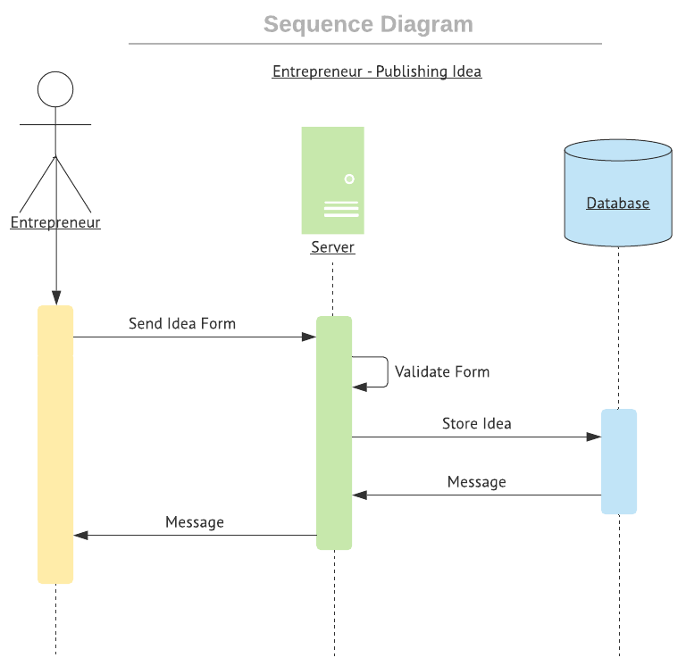

Slide 39
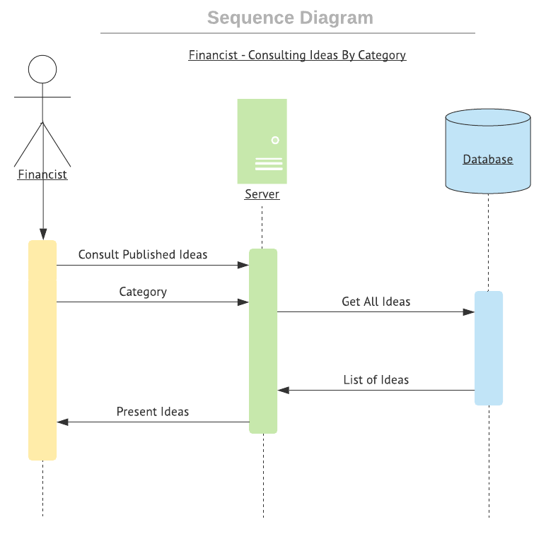

Slide 40
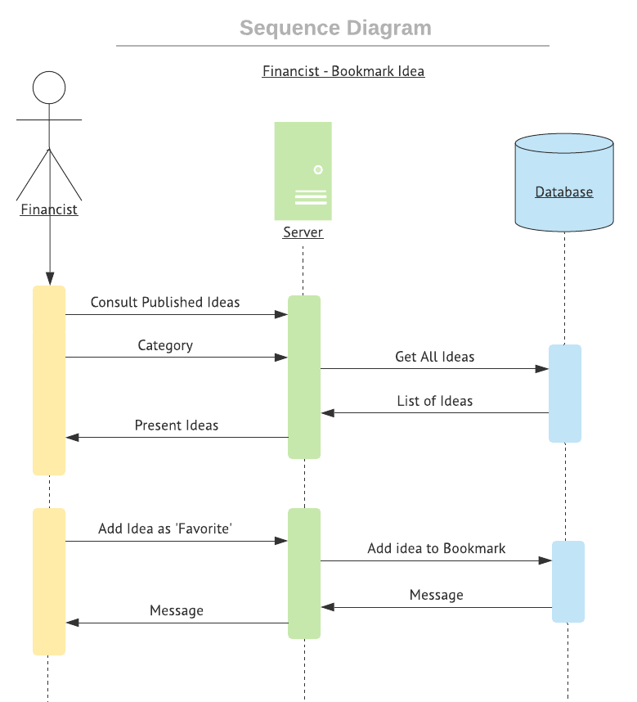

Slide 41
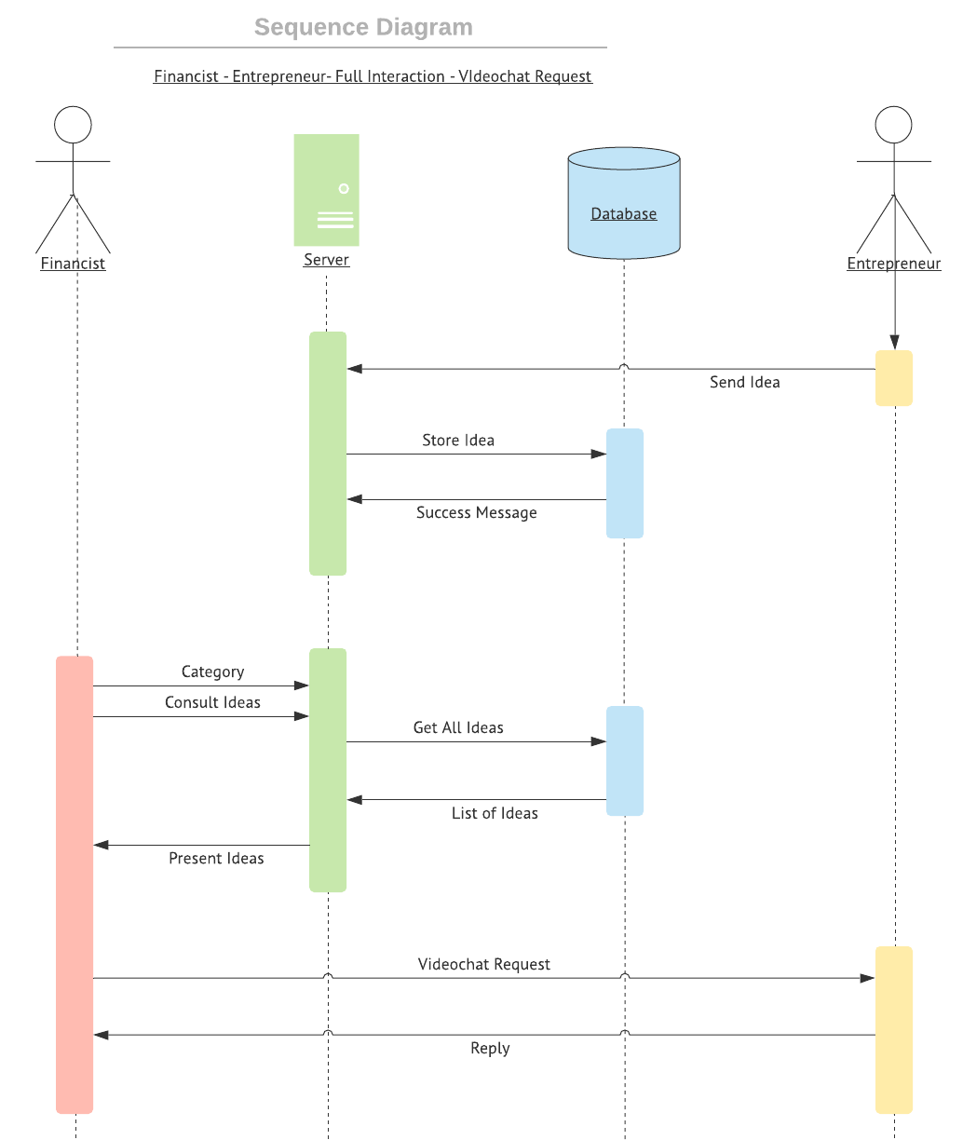
¿Qué Hace?

Slide 42
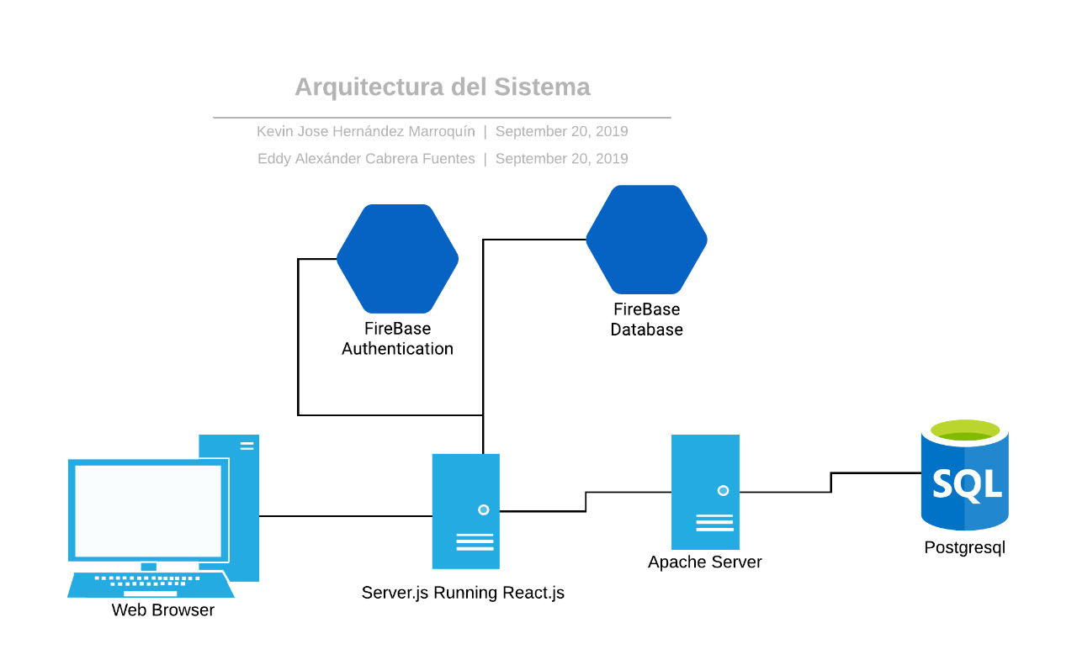
¿Cómo está estructurado?

Slide 43
Implementación

Slide 44
DEMO

Slide 45
Documentación
Gitbook: API

Slide 46
Conclusiones
La comunicación es CLAVE. Nos dimos cuenta el valor que realmente tiene una documentación, especialmente para el modelo que utilizamos.
Las reuniones son muy necesarias para analizar el avance y discutir las decisiones a tomar, pero se require invertir tiempo y voluntad. El beneficio más grande que tiene es que se llega a las mejores soluciones posibles de acuerdo a la situación.
Conforme uno adquiere experiencia con las herramientas, hay caminos más eficientes o simples que otros.
Balancear el tiempo de research y de implementación, es importante para evitar retrasos.
Estimar bien el tiempo. Realizar proyecciones y analizar si el objetivo es alcanzable.

Slide 47




GRACIAS
Allan Mattsson
+1 555-0100
allan@contoso.com
www.contoso.com

